Slide 1
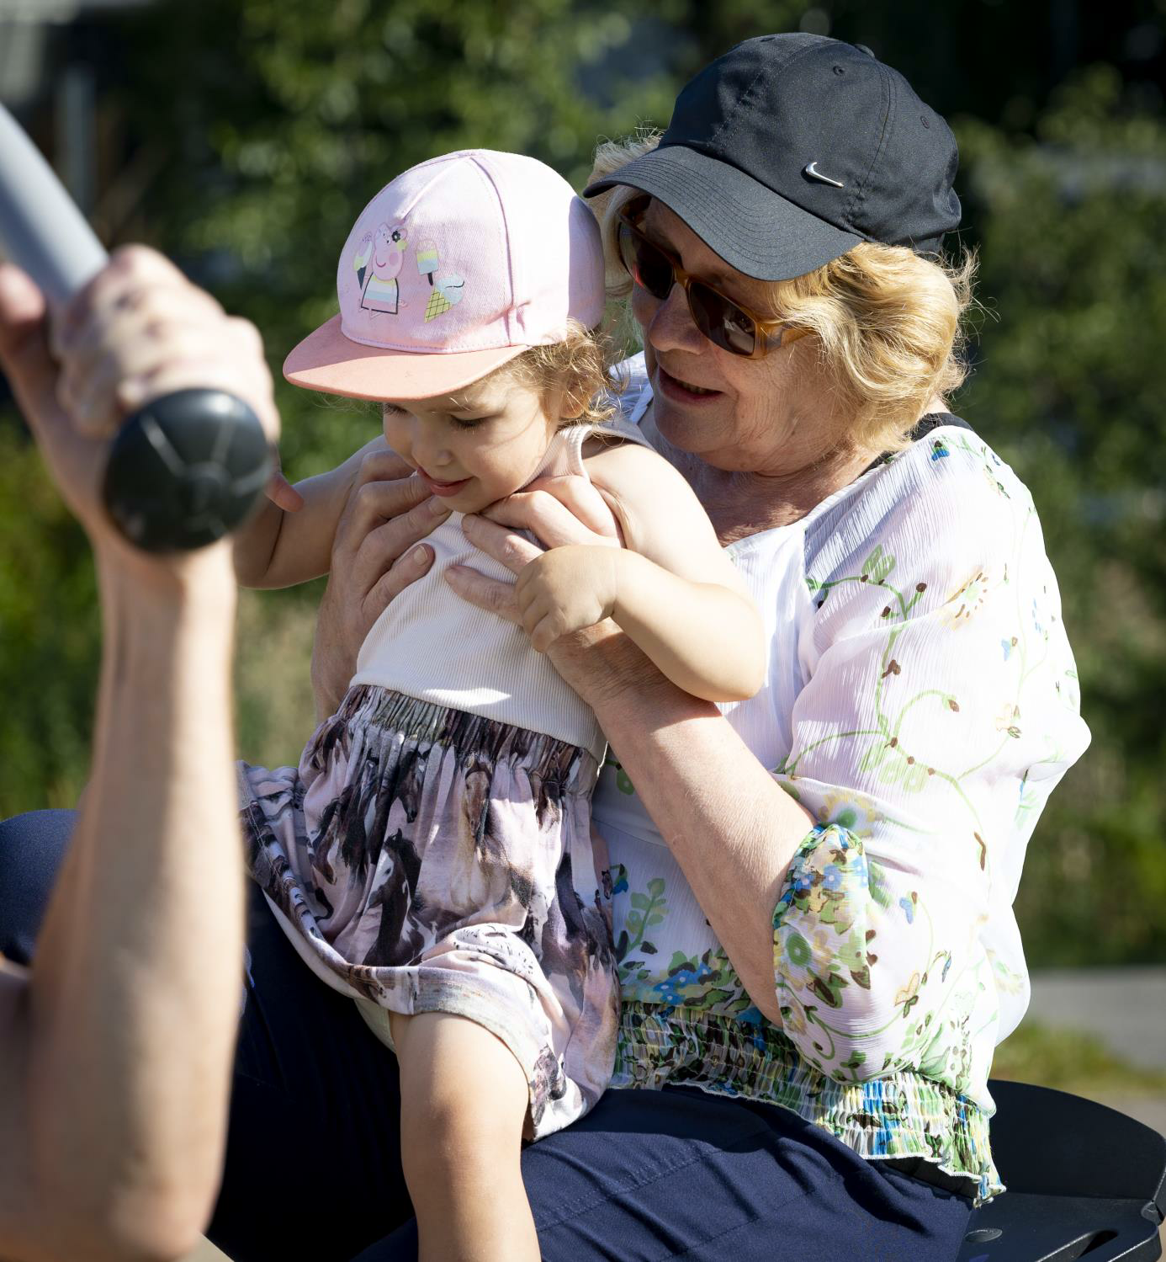




Työhyvinvointi
Lähde:
mm. Hovilainen-Kilpinen, Niskanen, Räisänen
ja Kari. 2019. Kotihoidossa toimiminen.
Helsinki: Sanoma Pro.

Slide 2


2
Mitä on työhyvinvointi?
Mitä työhyvinvointiin sisältyy:
•Työ on mielekästä, eli ihminen tekee työtä mielellään ja työ on kiinnostavaa
•Työntekijän terveys
•Jos työntekijän terveys on hyvä, työtä jaksaa tehdä hyvin
•Työturvallisuus ja työhyvinvointi vaikuttavat toisiinsa
•Mihin työhyvinvointi vaikuttaa:
•Työhyvinvointi vaikuttaa työssä jaksamiseen
•Työhyvinvointi vaikuttaa työntekijän sairauspoissaoloihin
•Työhyvinvoinnin tavoitteena on työntekijöiden hyvä terveys ja hyvä työkyky

Slide 3
3
Mitkä asiat huonontavat työhyvinvointia?
•Vuorotyö, liian pitkät työvuorot
•Esihenkilö ja työntekijät ovat eri mieltä asioista (= on ristiriita)
•Työntekijät ovat eri mieltä asioista
•Työ on fyysisesti raskasta (= työ on fyysisesti kuormittavaa)
•Työ on henkisesti raskasta (= työ on henkisesti kuormittavaa)
•Työssä on henkistä ja fyysistä väkivaltaa
•Työssä on henkisen tai fyysisen väkivallan vaara (= väkivallan uhka)

Slide 4
4
Miten esihenkilö ja työnantaja voivat
kehittää työhyvinvointia?
• He tekevät työhyvinvoinnin mahdolliseksi
• He tukevat työyhteisöä / työntekijöitä
• He kehittävät työyhteisöä
•Hyvä työhyvinvointi tukee työntekijöitä perustehtävän tekemisessä
•Hyvä työhyvinvointi tukee työntekijöiden taitoja tehdä itsenäisesti
työtä
•Hyvä työhyvinvointi tukee työntekijöiden välistä yhteistyötä
•Hyvä työhyvinvointi tukee sitä, että työntekijät auttavat ja tukevat
toisiaan
Perustehtävä = se tehtävä, jonka
vuoksi työpaikka on olemassa
esim. auttaa ja tukea ikäihmisiä
asumaan omassa kodissaan

Slide 5
5
Miten työntekijä voi edistää
työhyvinvointia?
• Työntekijä osaa vaikuttaa omaan työhyvinvointiinsa
• Jos työntekijä ajattelee työtehtäviä paljon myös vapaa-aikana, se voi johtaa uupumiseen
(=väsymiseen)
• Työntekijä osaa palautua (= toipua) työn aiheuttamasta kuormituksesta
• Keinoja palautumiseen: esim. ulkoilu, sosiaaliset suhteet, harrastukset, nukkuminen
• Taukojen pitäminen työvuoron aikana edistää työhyvinvointia ja jaksamista
• Työntekijän oma käyttäytyminen vaikuttaa työilmapiiriin:
•Ole reilu (reilu = on rehellinen, aito, ei teeskentele)
•Ole kohtelias
•Auta toisia työntekijöitä työssä

Slide 6
6
Minkälainen on työpaikka, joka voi hyvin?
•Työhön on mukava mennä
•Työn tekeminen on mielekästä (= kiinnostavaa ja mukavaa)
•Työntekijät tulevat hyvin toimeen keskenään
•Työtä tehdään tehokkaasti, että saavutetaan yhteinen päämäärä
•Työ antaa työntekijälle energiaa ja voimavaroja
•Jokaisen on tärkeää kiinnittää huomiota siihen, kuinka hyvin voi työssään
•Jokaisen on hyvä pohtia keinoja, joilla työhyvinvointiin on mahdollista vaikuttaa

Slide 7
7 Miten työpaikka voi edistää työhyvinvointia
Työntekijän ja esihenkilön väliset kehityskeskustelut
•Työntekijällä on mahdollisuus vaikuttaa työpaikan käytäntöihin ja toimintaan
•Uusi työntekijä perehdytetään hyvin työhön
•Esihenkilö kannustaa ja tukee työntekijöitä työssä
•Esihenkilö on oikeudenmukainen ja rehellinen (hän kohtelee kaikkia työntekijöitä
samalla tavalla)
•Kaikkien työntekijöiden vuorovaikutus on toimivaa, he keskustelevat erilaisista asioista

Slide 8




8
Keskustele työpaikalla työhyvinvoinnista:
• Mitkä asiat vaikuttavat
työhyvinvointiin?
• Mitkä asiat huonontavat
työhyvinvointia?
• Mitkä asiat
parantavat työhyvinvointia?
Kiitos!

